Slide 1
Конкурсное задание №1
Проведение историко-документальной выставки о земляках, внесших вклад в Победу в Великой Отечественной войне
ПЛАСТОВСКИЙ МУНИЦИПАЛЬНЫЙ РАЙОН
День Победы – это праздник, который объединяет и молодежь, и стариков, и взрослых и совсем еще юных граждан нашей Родины. В каждой семье – судьба и история дедов и прадедов, отстоявших свободу не только России, но и Европы. К 74-й годовщине Победы в Великой Отечественной войне Пластовский районный музей открыл двери для экскурсий по нескольким выставкам.
На сегодняшний день в Пласте живы 6 ветеранов Великой Отечественной и Второй мировой войн, и трое из них – участники войны против милитаристской Японии.
В военном зале выложены материалы:
Выставка, посвященная живым ветеранам войны. На сегодняшний день их 6 – Рогожин П.К., Докукин
Г.П., Маслова А.П., Великанова М.Е., Петрова Е.Ф., Голота Д.А. Также жив Герой Советского Союза
Булатов М.А., уроженец села В. Санарка, проживающий в г. Курске.

Slide 2
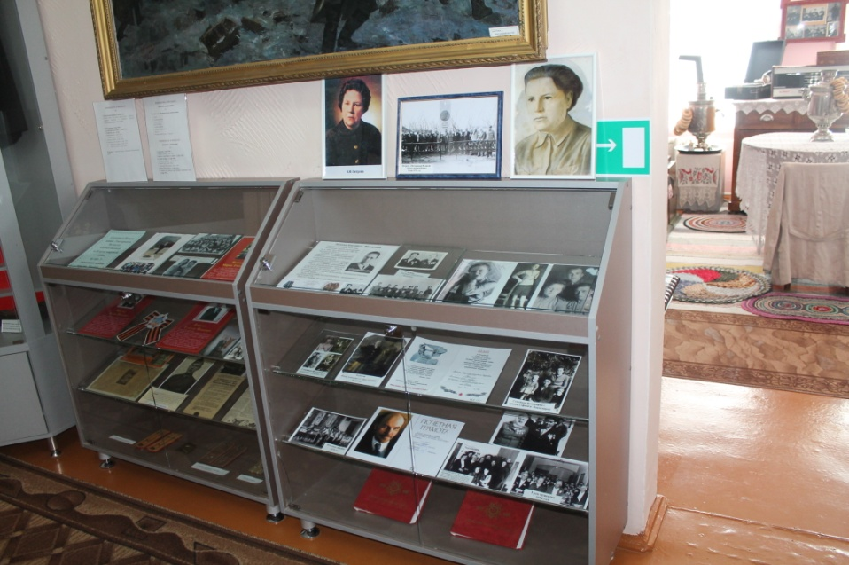
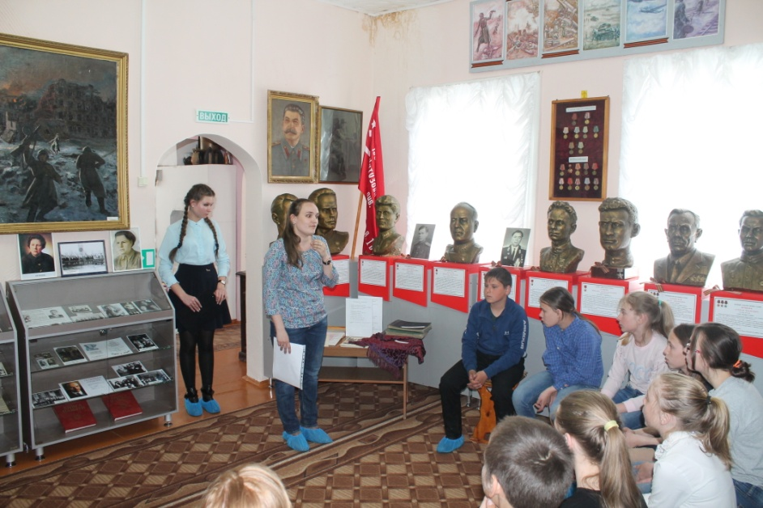
На выставке можно ознакомиться с материалами обо всех этих ветеранах. Более того, педагогический коллектив школы № 14 села Кочкарь выступил с инициативой создания в музее выставки о Петровой Елизавете Федоровне, уроженке села Кочкарь, участнице войны, которая много лет была учителем, а позднее и директором Кочкарской школы. Выставка собрана из материалов фондов Пластовского музея и архива Кочкарской школы; она позволяет проследить жизненный и боевой путь женщины-ветерана.

Slide 3
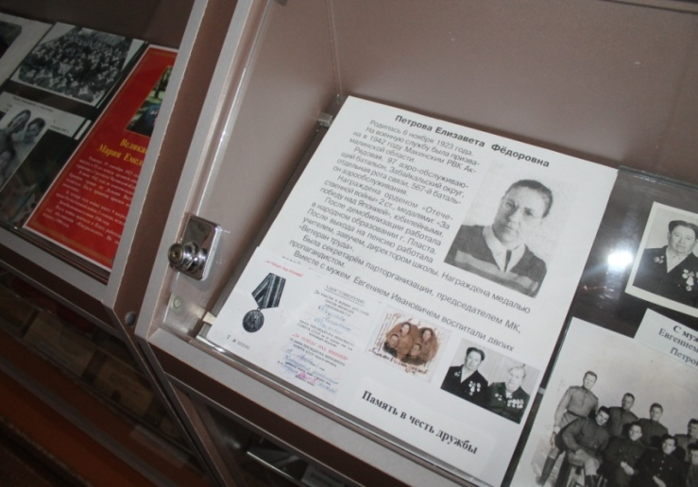
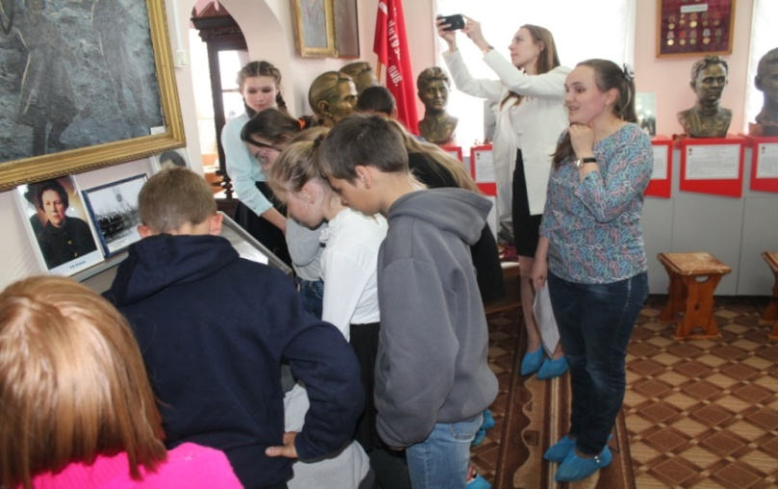
Петрова Елизавета Федоровна
Родилась 6 ноября 1923 года.
На военную службу была призвана в 1942 году Макинским РВК Акмолинской области Казахской ССР.
Рядовая. 97 аэро-обслуживающий батальон, Забайкальский округ, отдельная рота связи, 567-й батальон аэрообслуживания.
Награждена: орденом Отечественной войны 2 ст., медалями «За победу над Японией», юбилейными.
После демобилизации работала в народном образовании г. Пласта. После выхода на пенсию работала учителем, завучем, директором школы. Награждена медалью «Ветеран труда».
Была секретарем парторганизации, пропагандистом.
Вместе с мужем Евгением Ивановичем воспитали двоих детей – сына и дочь.

Slide 4
ОНИ СЕГОДНЯ С НАМИ!
Маслова Агния Павловна
Родилась 22 декабря 1925 года в селе Кочкарь.
Была мобилизована в январе 1943 года. В течение 3х месяцев училась на курсах в г. Магнитогорске, где получила права шофера 3-го класса. Во время обучения днем курсанты работали на деревообрабатывающем комбинате, а вечером учились.
Воевала на Брянском фронте.
По окончании боев на территории Брянщины была направлена в Москву, где встретила Победу. Вновь была призвана на Восток. В Иркутсткеавтополк, в котором она служила, строил дорогу Иркутск-Улан-Удэ. Здесь она в основном работала поваром. Оттуда была демобилизована.
После окончания войны работала в дошкольном образовании г. Пласта.
Голота Демьян Алексеевич
Родился в 1920 году.
Призван в Красную Армию в октябре 1934 года. Демобилизовался в июне 1946 года.
Службу проходил в составе войск Ленинградского фронта. Участник войны против белофиннов в 1940 году. Прошел всю Великую Отечественную войну, участник защиты блокадного Ленинграда.
Награжден 8-ю медалями, две из них «За боевые заслуги».

Slide 5
ОНИ СЕГОДНЯ С НАМИ!
Докукин Георгий Павлович
Родился в 1923 году.
Призван в РККА в 1941 году Благовещениским ГВК Амурской области. Старший лейтенат, капитан 1440-й отдельной роты связи, 108-го укрпрайона, 1-го Дальневосточного фронта. Награжден орденом «За отвагу», «За победу над Японией», многими медалями.
После войны окончил Омский политехнический институт. Работал геологом на Артемовском руднике «Красноярскзолото». Был депутатом в г. Артемовске, секретарем партийной организации в Артемовске и Пласте.
Ветеран труда.
С женой воспитал двоих детей.
Великанова Мария Емельяновна
Родилась в 1923 году.
С 15 лет начала трудовую деятельность в военном гарнизоне г. Сретенска Читинской области.
В июне 1942 года по комсомольской путевке ушла в РККА на Дальний Восток, работала в госпитале. После принятия присяги началась военная подготовка.
За 4 года войны имеет 9 наград, в том числе орден Отечественной войны 2 степени, медали.
Демобилизована в июне 1946 года.

Slide 6
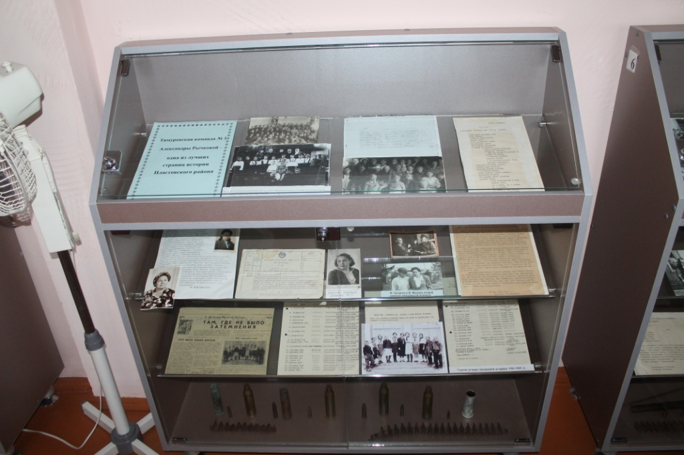
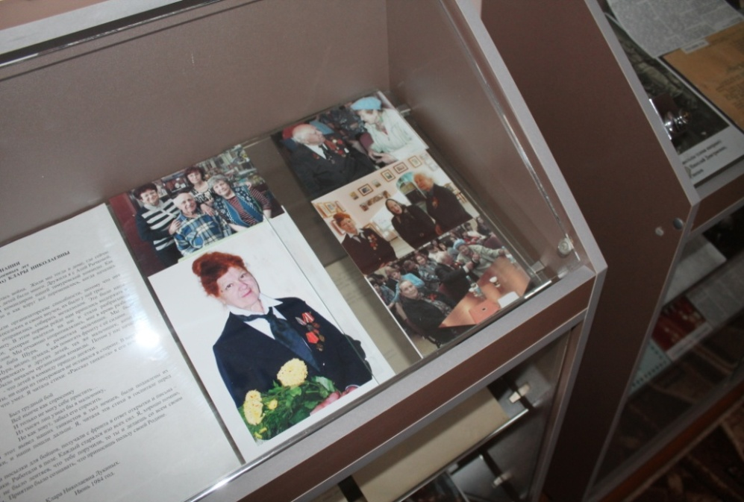
Выставка по истории тимуровского движения в Пластовском (Кочкарском) районе в годы ВОВ, а именно о тимуровской команде №1 А.П. Рычковой. На выставке представлены редкие фотографии, документы, телеграмма И. Сталина тимуровской команде, заявление о приеме в команду и т.д. На сегодняшний день в городе жива тимуровка Клара Коптягина, фотографию которой также можно увидеть на выставке.

Slide 7
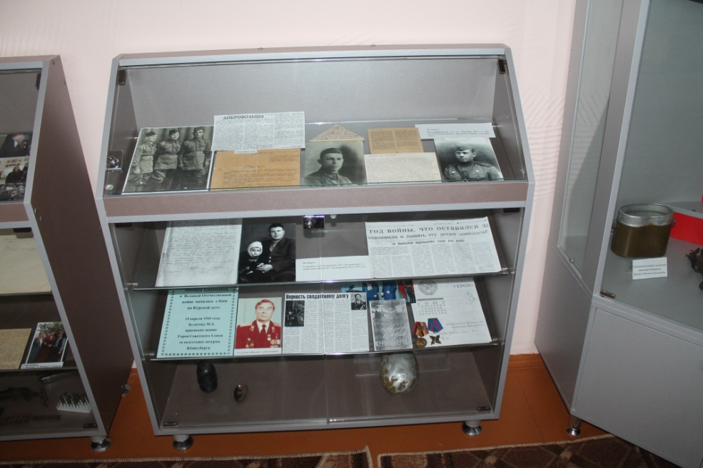
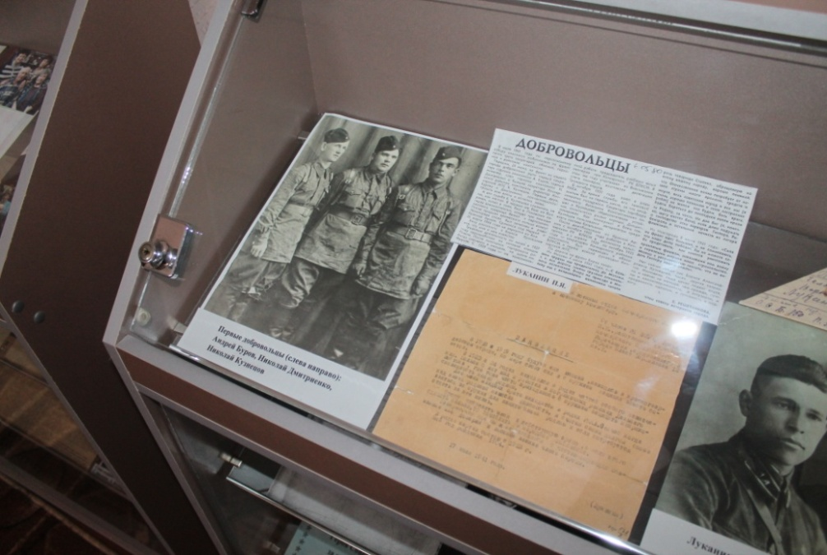
Выставка по материалам о самых первых добровольцах Пластовского района – фотографии, заявления о приеме в Действующую армию и в народное ополчение, данные о воинских биографиях первых добровольцев.

Slide 8
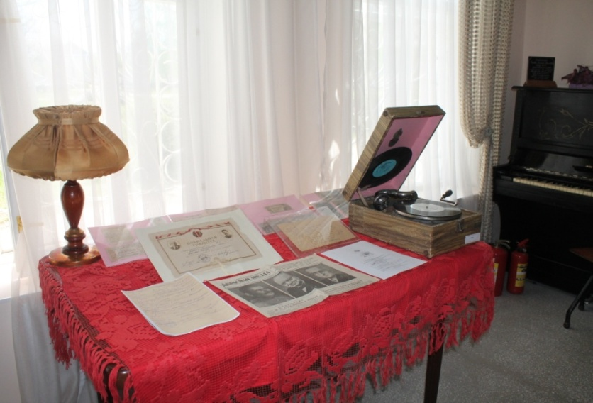
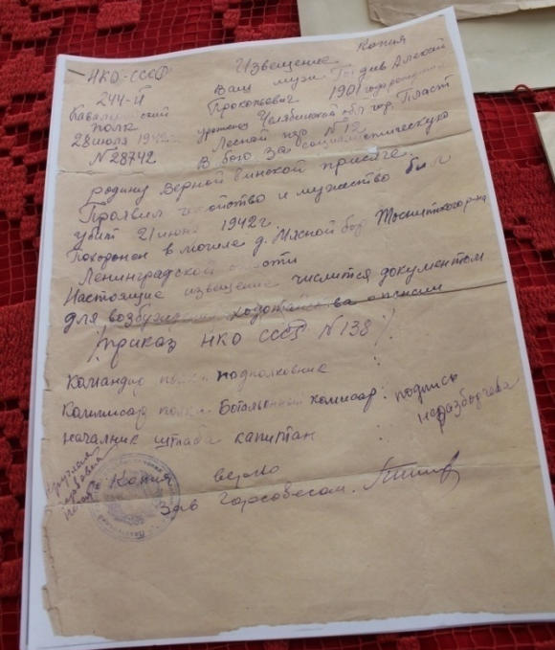
В выставочном зале работает выставка «Этот день мы приближали, как могли!»
Выставка собрана из экспонатов-символов военной эпохи и первых послевоенных лет, и представляет собой два смысловых блока, посвященных темам фронта и тыла.
Фронтовой блок представлен картинами пластовских художников-студийцев военных лет (Качинского Н.С., братьев Аристовых), причем одна из них представлена впервые: это картина Николая Качинского, написанная им в 1946 году. В этом же блоке – военная форма, редкие фотографии и газеты; а также документы – извещения о гибели; заявления добровольцев в действующую армию; справки о службе в военное время и т.д.

Slide 9
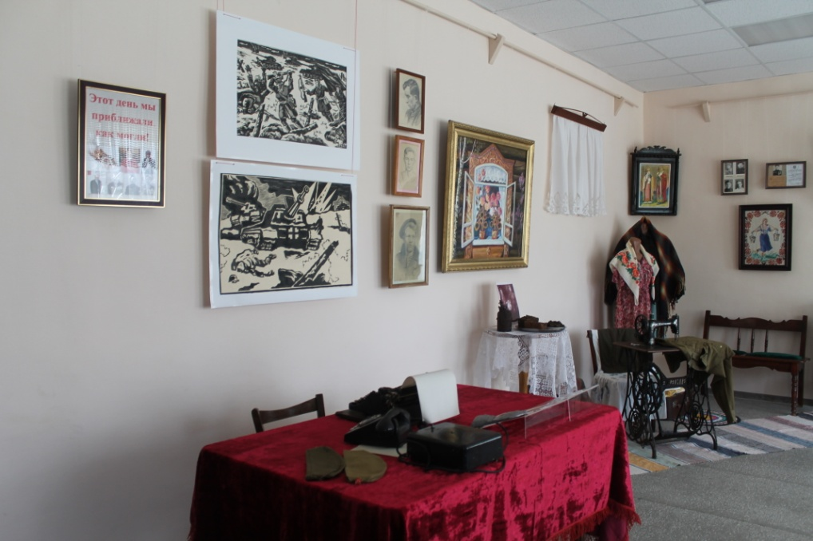
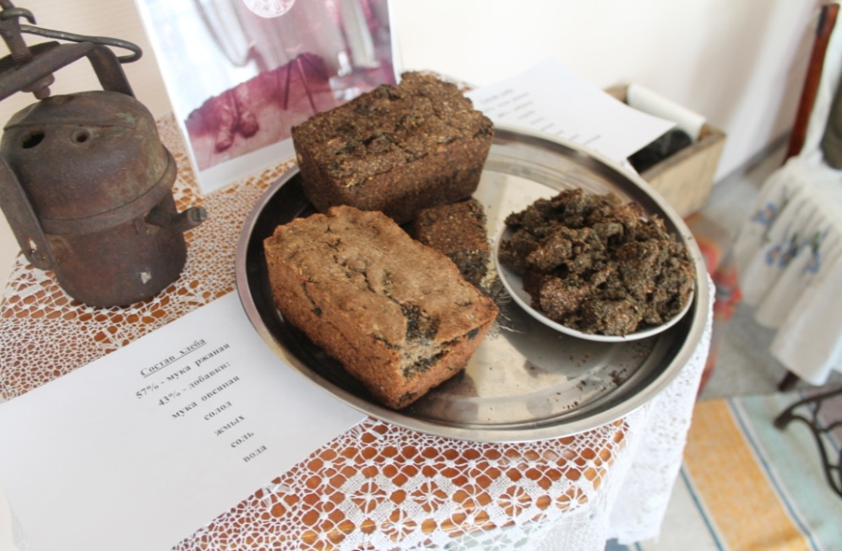
Фрагмент обстановки дома – это тема тыла, которая раскрыта при помощи экспонатов, описывающих темы женского и подросткового труда; сбора фронтовых посылок; бытовой атмосферы времен войны и первых послевоенных лет.

Slide 10
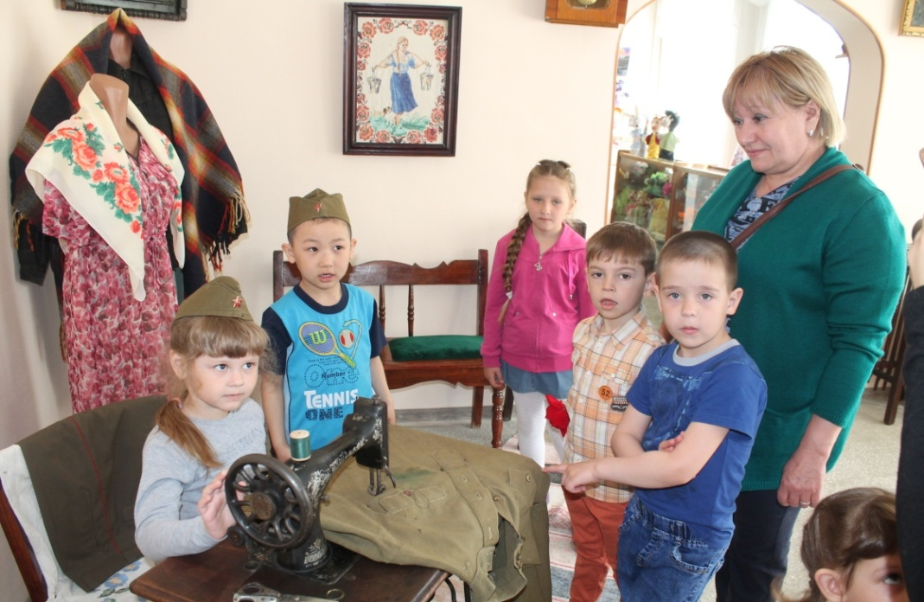
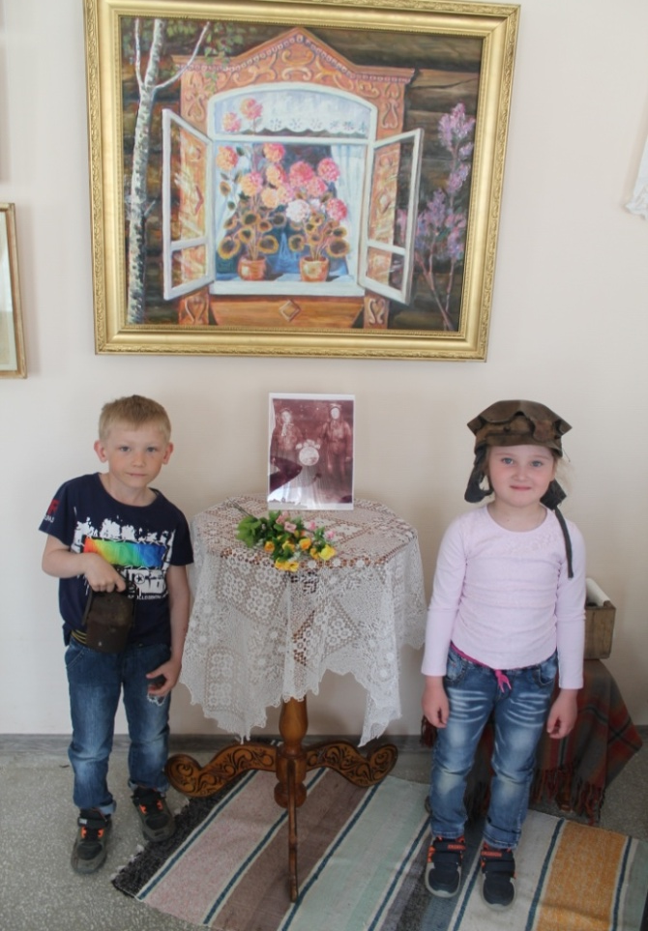
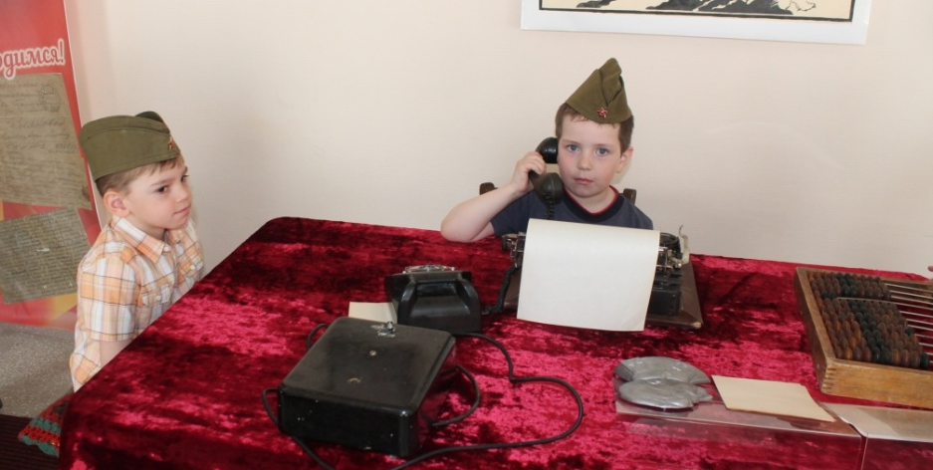

Slide 11
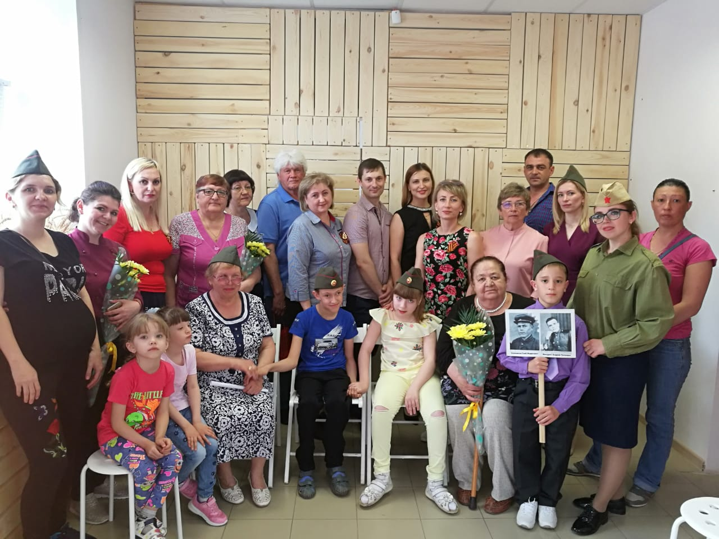
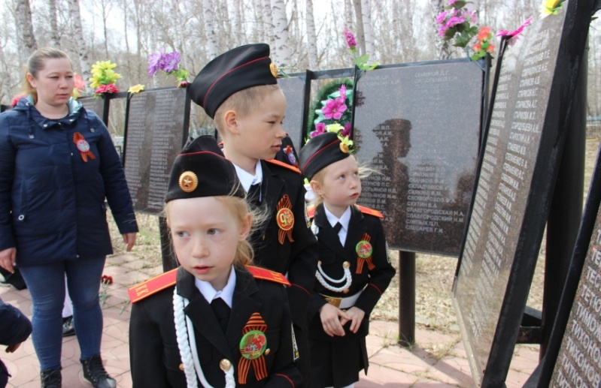
Кроме мероприятий, проводимых в краеведческом музее прошли такие интересные мероприятия:
Автопробег ко Дню Победы;
I фестиваль патриотической песни «Сердце помнит - не забудет никогда!»
- Встреча детей и внуков Героев Великой Отечественной войны с семьями, имеющими "особых" детей.

Slide 12
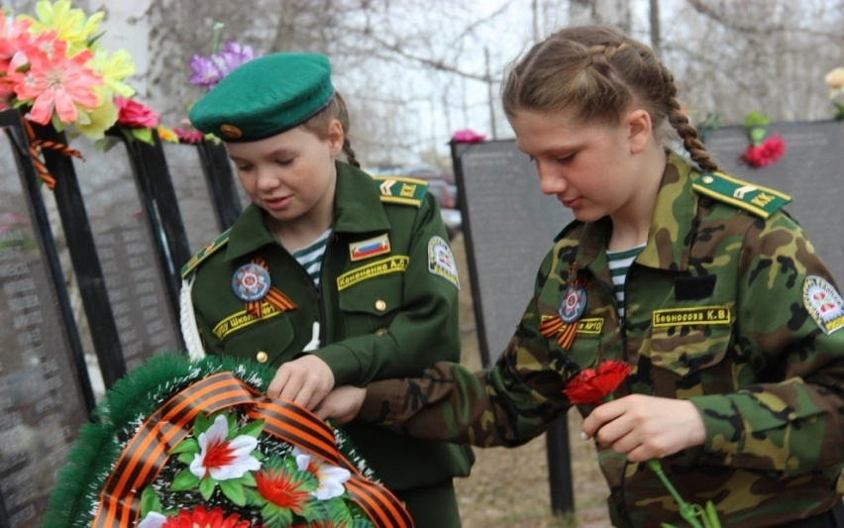
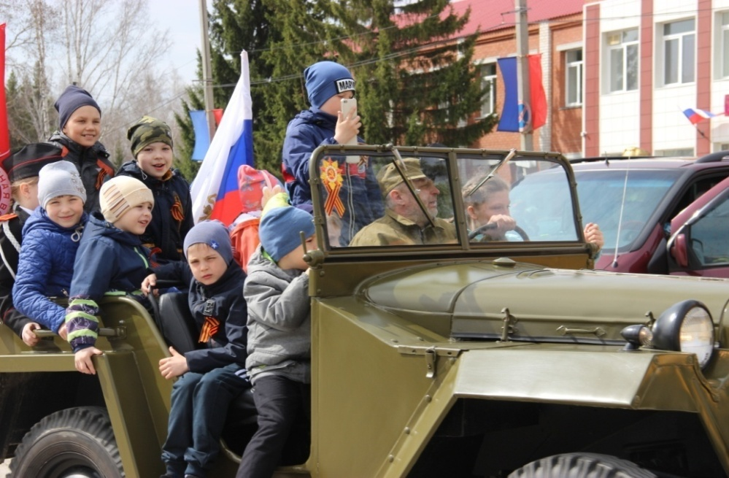
АВТОПРОБЕГ КО ДНЮ ПОБЕДЫ
04 мая 2019 года состоялся автопробег, посвященный празднованию 74й годовщины со дня Великой Победы. Автопробег уже имеет свою небольшую, но добрую историю – в 2019 году он прошел в пятый раз. С самого первого года автопробег прижился на пластовской земле и полюбился жителям района. За всю историю автопробега в акции поучаствовали пластовчане и гости района на более чем 200 автомобилях! Каждый год колонна автомобилей, участвующих в пробеге, становится длиннее. С главной площади города автопробег во главе с военным джипом ГАЗ-67, восстановленным пластовчанином В. Зоновым, двинулся к мемориальным комплексам и памятникам района. Традиционно в акции участвовали кадеты, школьники, студенты политехнического колледжа.

Slide 13
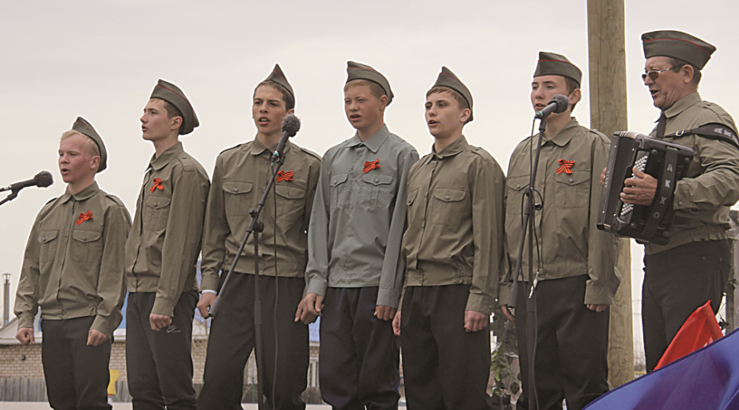
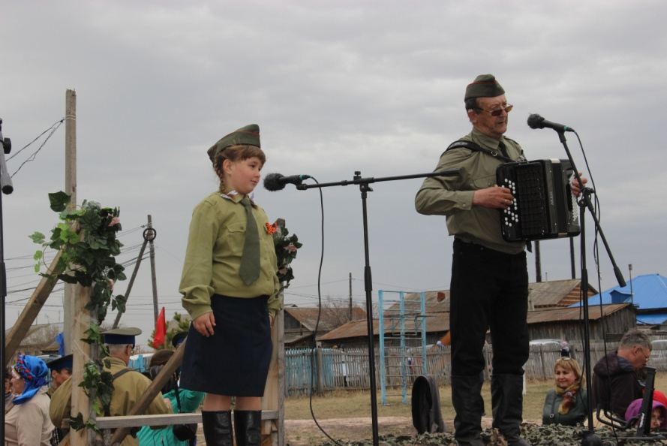
I ФЕСТИВАЛЬ ПАТРИОТИЧЕСКОЙ ПЕСНИ "Сердце помнит - не забудет никогда!"
04 мая 2019 года в с. В-Кабанка Кочкарского сельского поселения состоялся первый фестиваль патриотической песни. На фестивале прозвучали военные песни, литературно-музыкальные композиции певцов и певиц из сел Кочкарского, Степнинского, Борисовского, Демаринского сельских поселений, городских школ и образовательных учреждений района – настоящих любителей военной, патриотической песни оказалось много. Знакомым песням подпевали все собравшиеся, незнакомые – слушали внимательно, со слезами на глазах. Бардовские песни, казачьи, ансамблевые и сольные, афганские, под гитару и под минусовку. Кстати, фестивальная сцена была необычной – как в военное время певцы выступали на борту грузового автомобиля, затянутого маскировочной сеткой. За участие в фестивале творческим коллективам, солистам было вручено 30 дипломов, всем выступавшим детям вручены сладкие призы.

Slide 14
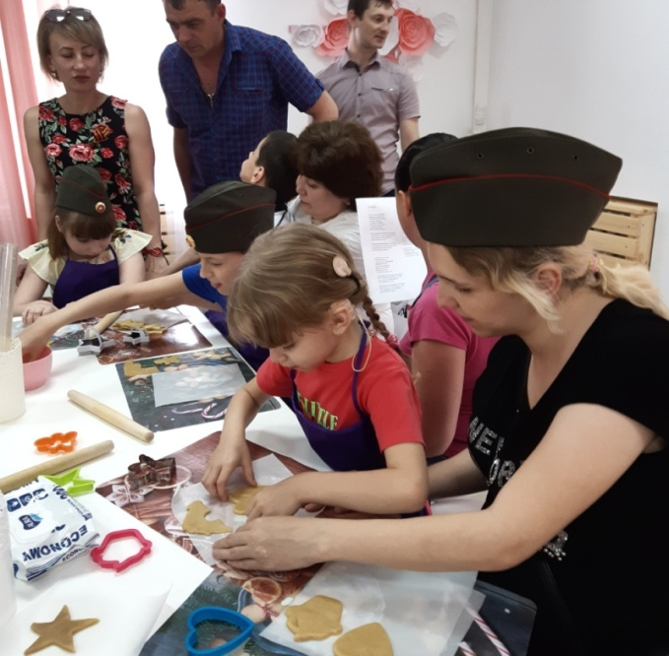
Встреча детей и внуков Героев Великой Отечественной войны
с семьями, имеющими "особых" детей
В честь празднования Дня Победы 11 мая 2019 года состоялось интересное мероприятие для семей с "особенными детьми" Центра социальной адаптации и реабилитации «БлагоДарю». Двери для встречи распахнула студия кондитерского творчества Елены Пряниковой «Pudra». На встречу были приглашены дети и внуки Героев Великой Отечественной войны, которые проживали в Пластовском районе. Инициатором встречи стал Попечительский совет Центра, его представители также присутствовали на мероприятии. В ходе встречи за общим столом взрослые и детки сначала занимались изготовлением пряников, а потом пили чай и вели беседы о военном времени, о великом подвиге земляков, внесших вклад в Победу В Великой Отечественной войне. На протяжении всего мероприятия все желающие пели песни, читали стихи. Обстановка была необычайно теплая, добрая и уютная.

